Slide 1

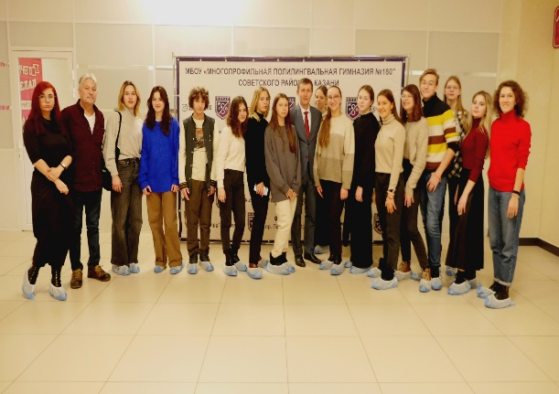
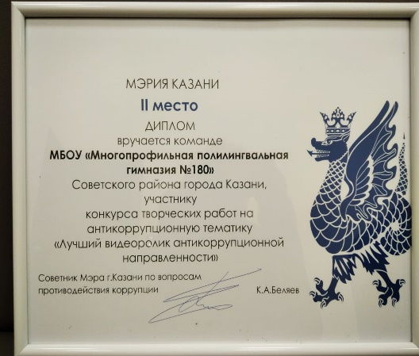
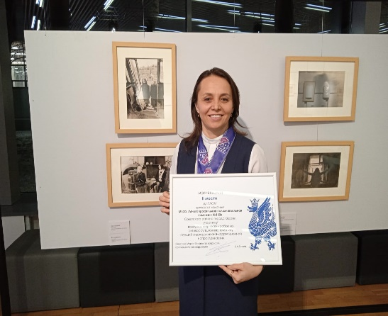
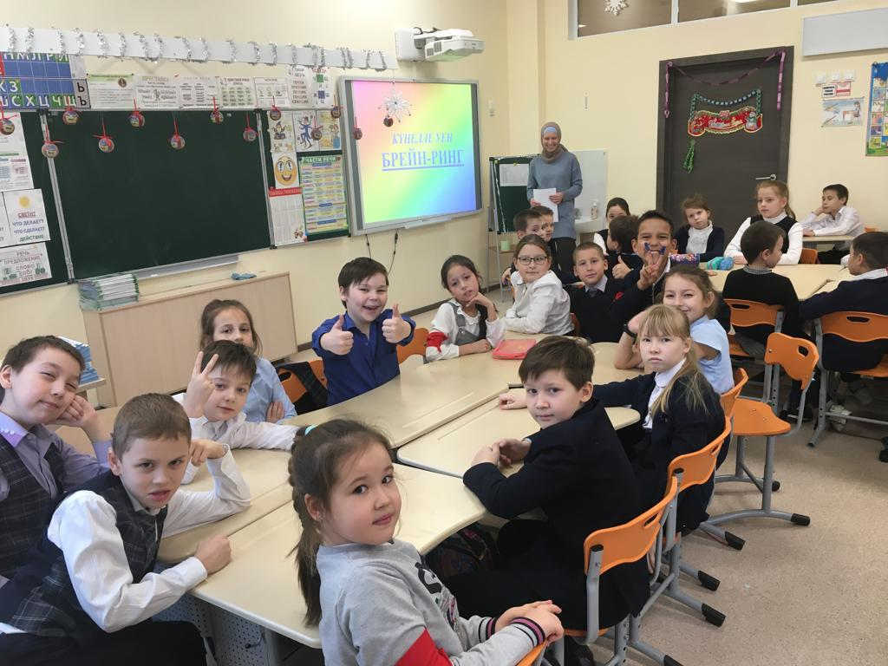
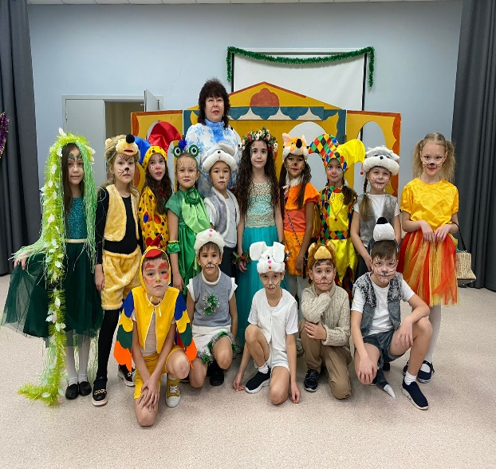
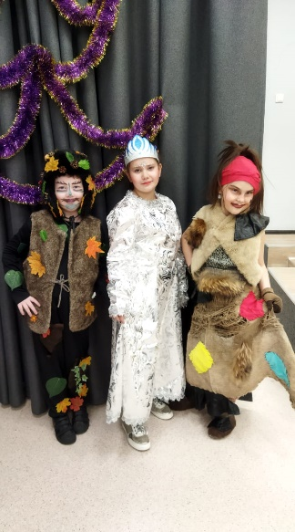
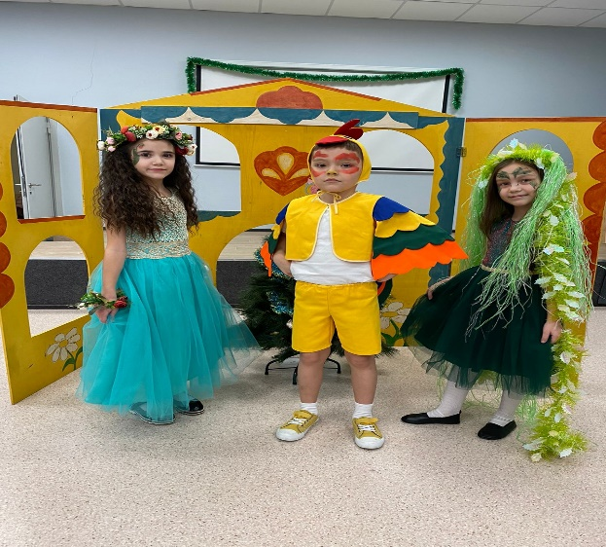
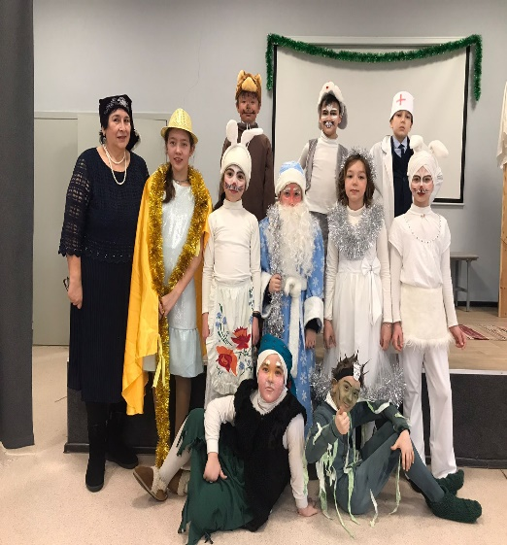
ФОТОРЕПОРТАЖ
МБОУ «Многопрофильная полилингвальная гимназия №180» Советского района г.Казани

Slide 2

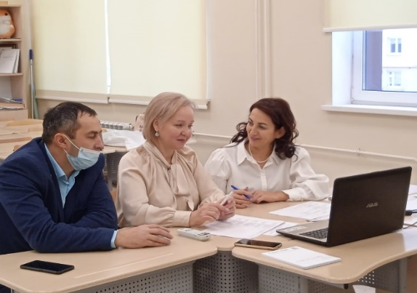
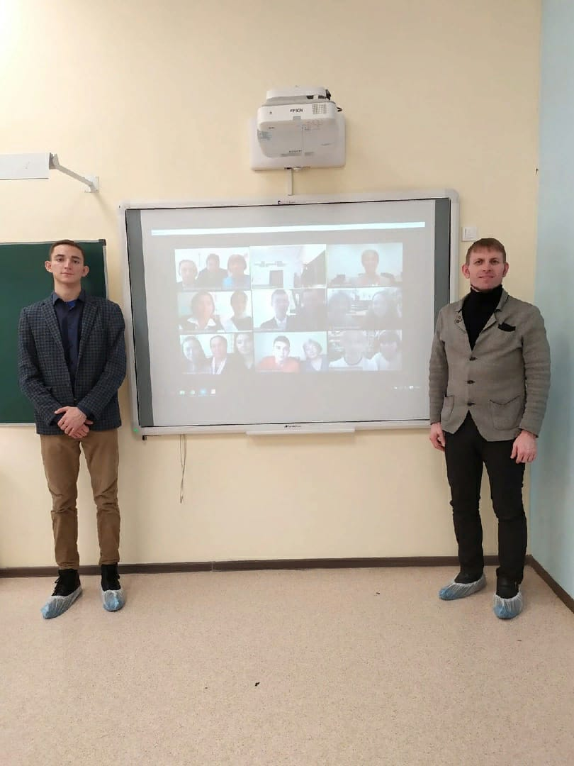
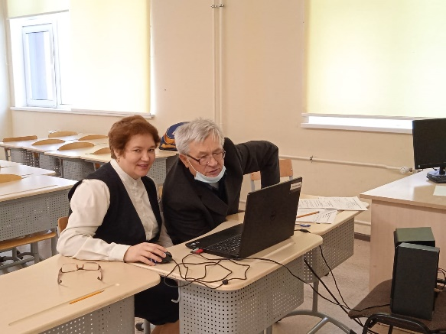
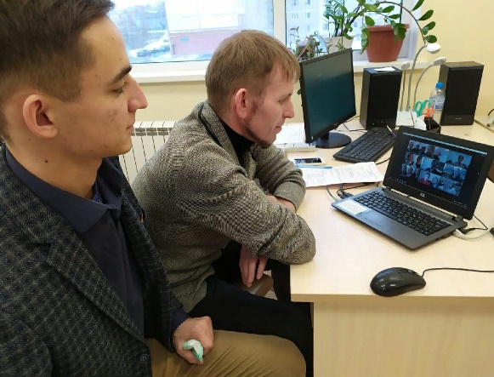

Казан шәһәре Совет районы
“180нче күп профильле полилингваль гимназия
Во исполнение госпрограммы РТ «Сохранение, изучение и развитие государственных языков РТ и других языков в РТ на 2014-2022годы» в седьмой раз прошел НПК. По традиции, второй этап прошел в стенах нашей гимназии. Из-за сложившихся ограничений, НПК провели в режиме онлайн. Участников было около 80 человек. Работы были предоставлены на русском, татарском, башкирском, марийском, удмуртском, мордовском языках. Наши ученицы Сафиуллина Азалия (9Б русская филология, призер), Хасбиуллина Диана (11 А русская филология, призер), Абдуллина Айгиза (9Б татарская филология, участник), Фазлыева Зиля (10А татарская филология, призер) так же приняли участие и заняли призовые места.

